Slide 1
* 탐욕 알고리즘
Greedy algorithm(탐욕 알고리즘) 이란?
문제에 대한 최적의 결과값 또는 해결방안을 찾기 위해 사용
매 순간마다 최적의 답이라고 판단되는 대상을 순차적으로 선택해나가는 방식
전체적인 상황을 보고 판단하는 것이 아니기 때문에 최종 결과가 최적의 해라는 보장은 없음
복잡하지 않고 가장 빠르게 답이 있는 쪽으로 근접해 갈 수 있기 때문에 신속하게 근사치를 구해야 하는
문제에 활용하기에 적합함
최단거리를 찾는 문제처럼 시작 점과 종료 점이 명시된 문제에서 사용해야함

Slide 2
* Divide & Conquer 방식과 차이
Divide & Conquer 방식과 차이
Divide & Conquer 방식은 큰 문제를 작은 단위로 나누어 해결하는 방식
큰 단위를 작은 단위로 쪼개어 하나씩 풀어나간다는 점에서 Greedy 알고리즘과 비슷한 면이 있음.
But, Divide & Conquer는 대상의 규모를 축소시킨 상태에서 해결책을 찾아 이를 확장하며 적용하는 식이고
Greedy의 경우에는 지금 바로 앞에 마주한 부분부터 해결해나가는 식이라는 점에서 차이가 있음
-> 두 algorithm은 서로 다른 성격의 문제를 해결하는데 사용된다.
Greedy algorithm은 최단거리를 찾는 문제처럼 시작 점과 종료 점이 명시된 문제에서 빠르게 종료 점에 도달하고자 하는 상황에서,
Divide & Conquer는 데이터 정렬 문제와 같이 군집에 특정 규칙을 적용한 결과를 얻고자 할 때 활용된다.

Slide 3
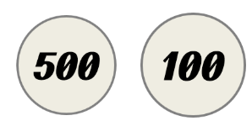
* 간단한 예제
탐욕 알고리즘은 가장 큰 동전부터 하나씩 환전하며
최적해를 찾는다.
이렇게 동전이 2개가 있을때, 1000원을 환전하면
500원 : 2개
100원 : 0개
총 2개의 동전으로 환전 가능하다.

Slide 4
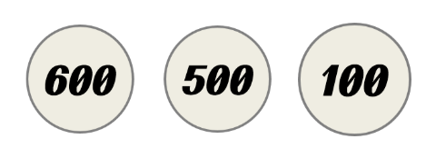
* 항상 최적의 결과를 보장하지 않는 예제
여기에 600원 동전을 추가해보자.
위와 같이 1000원을 환전해보면
600원 : 1개
500원 : 0개
100원 : 4개
총 5개의 동전으로 환전 가능하다.
이렇게 탐욕 알고리즘은 항상 최적의 결과를 보장하지 않는다.

Slide 5
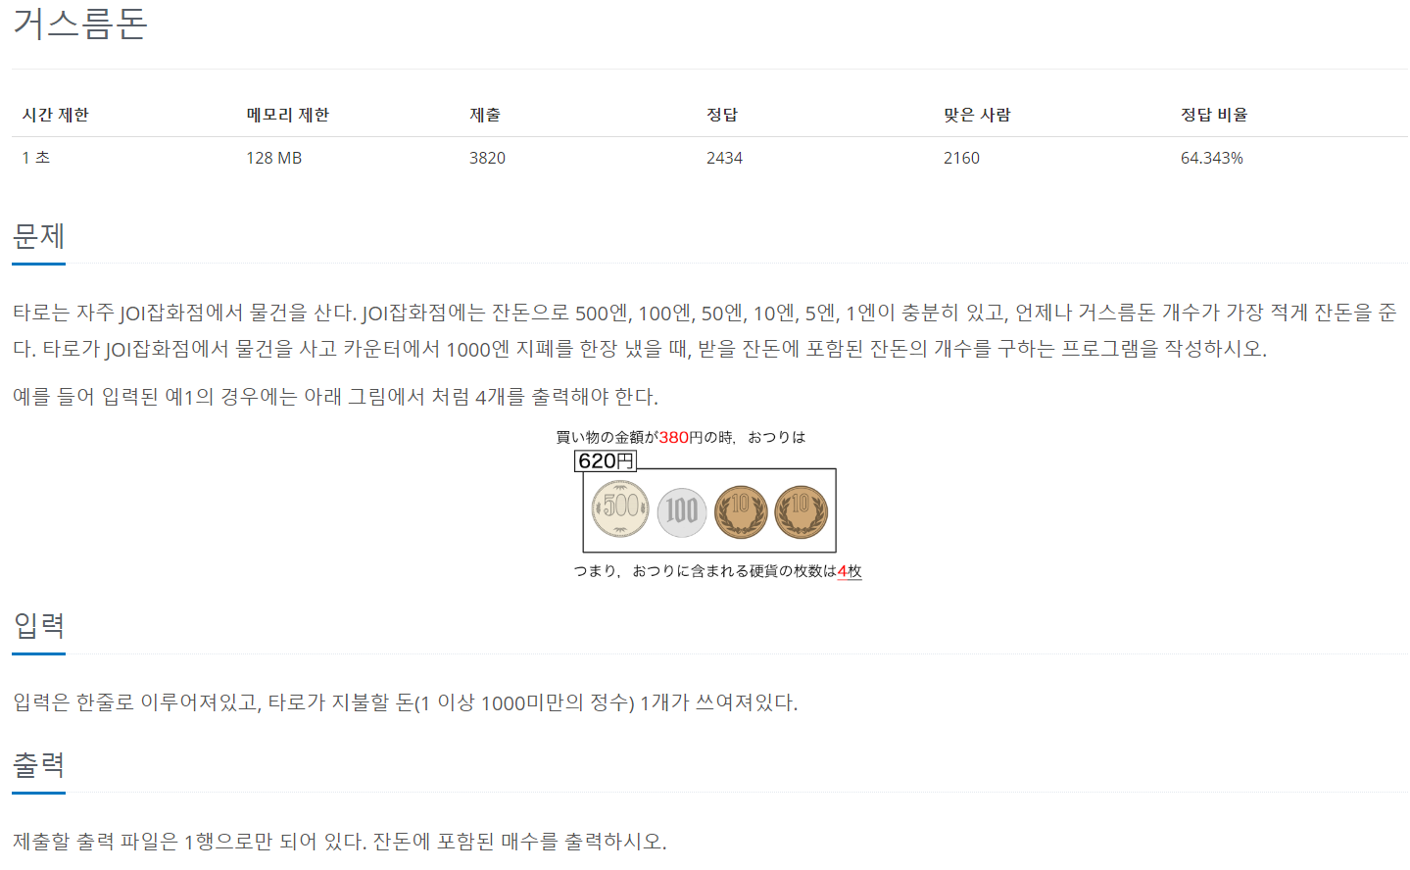
* 거스름돈

Slide 6
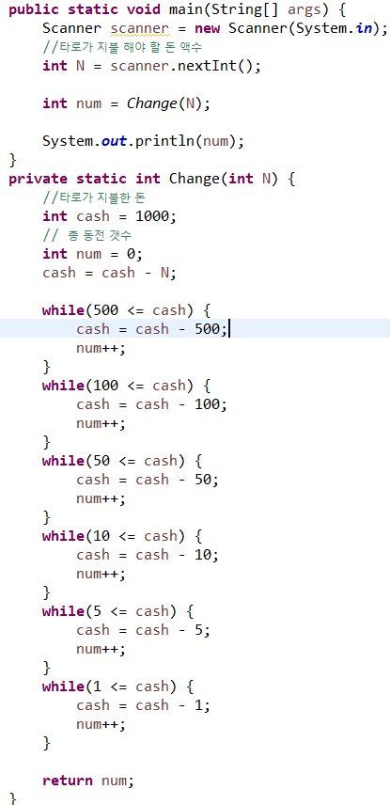
* 거스름돈

